Slide 1
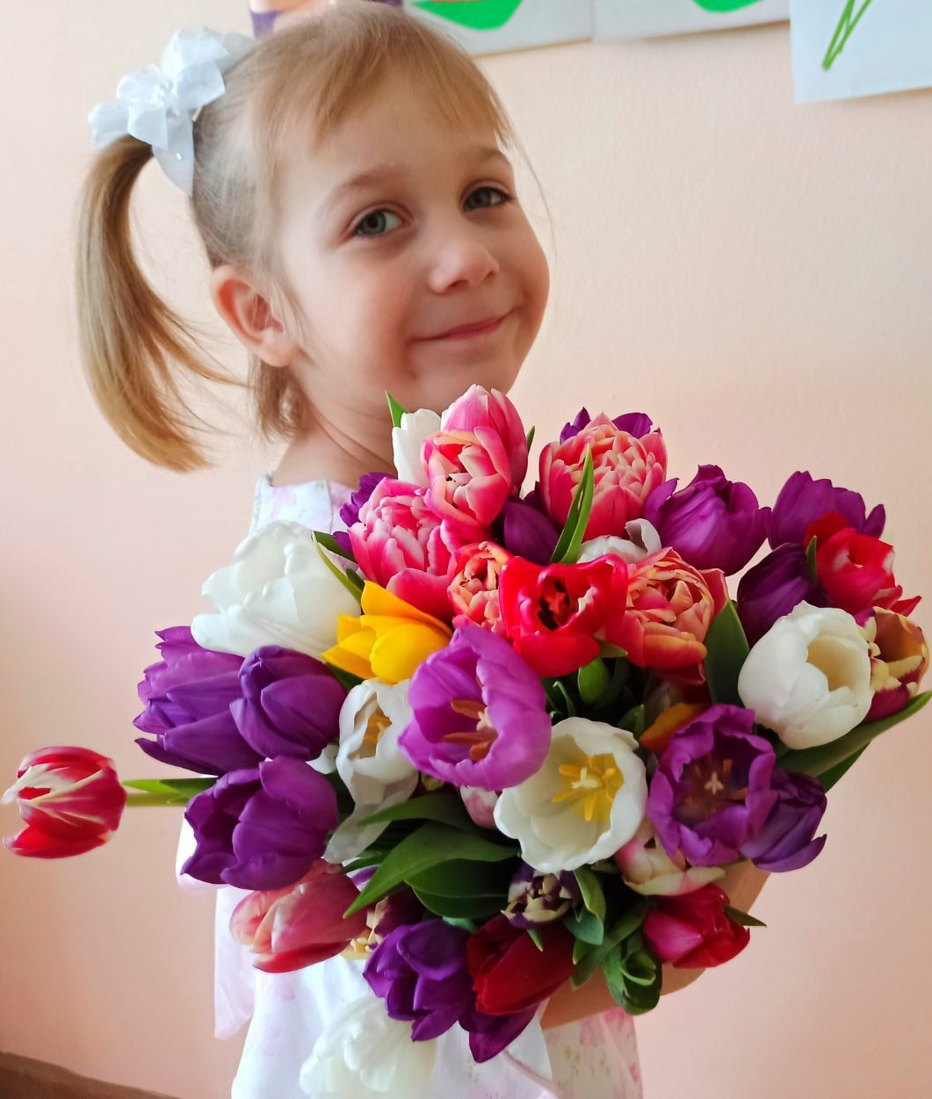
Государственное учреждение Тульской области
«Социально-реабилитационный центр для несовершеннолетних № 4»
Выпуск № 3
март
2023 г.
В номере:
МаГоБУс
Праздник весны – стр. 1-2
На хоккее – стр. 3
Мнемотехника в работе
логопеда – стр. 4
Крым – наш! – стр. 5-6
Тренинг
«Эффективные коммуникации – стр. 7
Праздник «Жаворонки» – стр. 8
Неделя детской книги – стр. 9
Оранжевое настроение – стр. 10

Slide 2
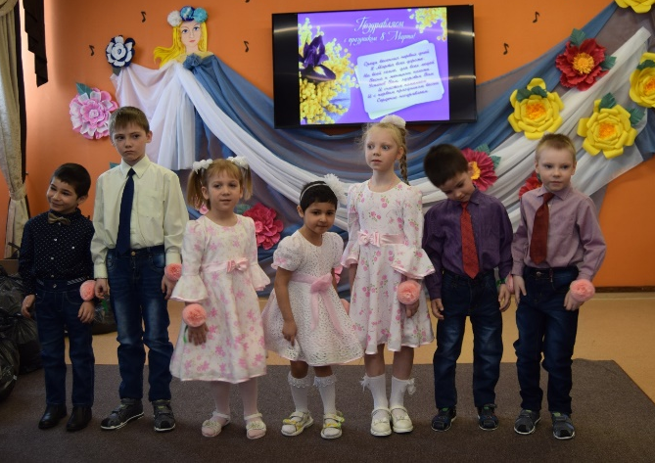
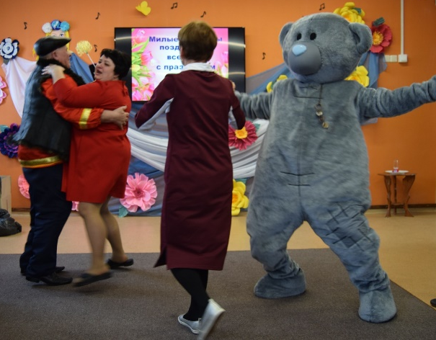
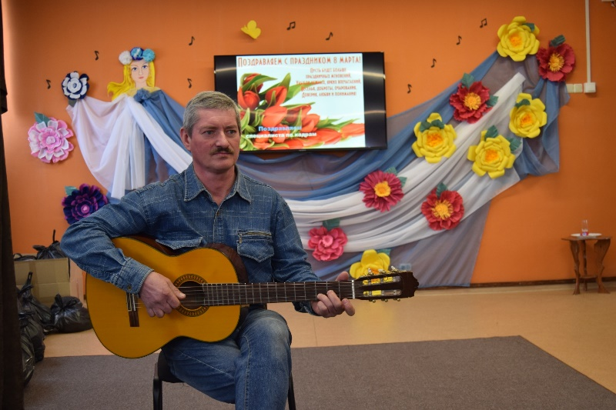
Праздник весны
Все женщины весной ждут своего женского праздника – 8 Марта. Ждут подарков, поздравлений и много-много цветов.
7 марта женщин нашего отделения поздравили с праздником мужчины-коллеги, пожелали много счастья и здоровья, вручили им подарки, подарили цветы.
Поздравление проходило в актовом зале, который был украшен по-весеннему. Зал начали украшать, естественно, заранее. Сагитова Галия Шаиховна в рамках дополнительной общеобразовательной общеразвивающей программы «Креативная мастерская» вместе с воспитанниками из бумаги изготовили огромные цветы и украсили им зал. Своими цветами ребята хотели передать радостное весеннее настроение и это у них получилось.
После поздравлений была проведена конкурсная программа «Ярче всех бриллиантов». Дети пели песни, танцевали танцы, рассказывали стихи-поздравления. Со взрослыми были проведены интересные и смешные конкурсы, которые вызвали у всех присутствующих бурю положительных эмоций и восторга.
На этом празднике присутствовал гость. Наш друг – доброволец и волонтёр, который с нами давно уже сотрудничает. Он вместе с мальчишками показал концертный номер, играя на деревянных ложках.

Slide 3
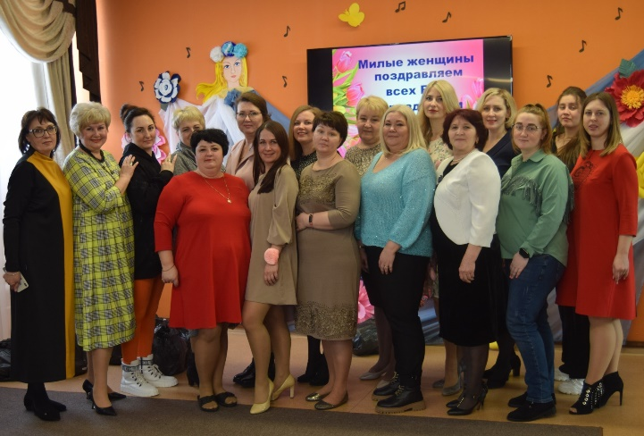
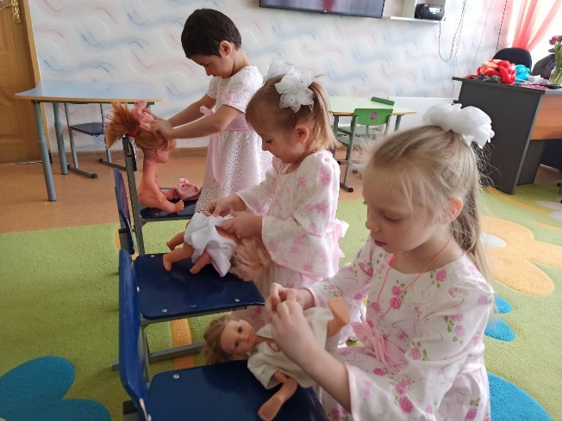
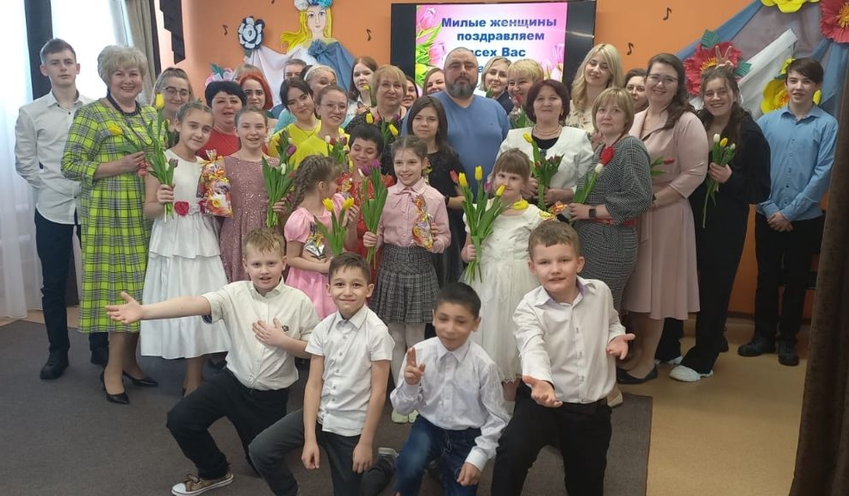
Праздник закончился раздачей цветов нашим девочкам, которые в этот день были очень нарядными и красивыми.
8 марта наши воспитанники были приглашены на праздничную программу в местный Гвардейский сельский филиал культуры. Но ребята были не только зрителями. Девочки выступили с танцем, который вызвал восторг у зрителей и бурные аплодисменты в адрес выступающих девочек.
После окончания концертной программы участники волонтёрского отряда «Энтузиасты» отправились поздравлять женщин, которые ранее работали в нашем учреждении с женским днём. Они посетили Тамошину О.Н., Гарину Г.И., Левину А.И., пожелали им всего самого хорошего и подарили каждой небольшой букетик тюльпанов.
А в это время в учреждении воспитанники дошкольной группы провели развлекательную программу для самых маленьких "А ну-ка, девочки".
Девочки принимали участие в различных конкурсах, отгадывали загадки, читали стихи и пели песни. Победивших в этом мероприятии не было. Победило хорошее настроение.
С праздником!
Педагог-организатор М алышева Е.Н., воспитанник Руслан Т.

Slide 4
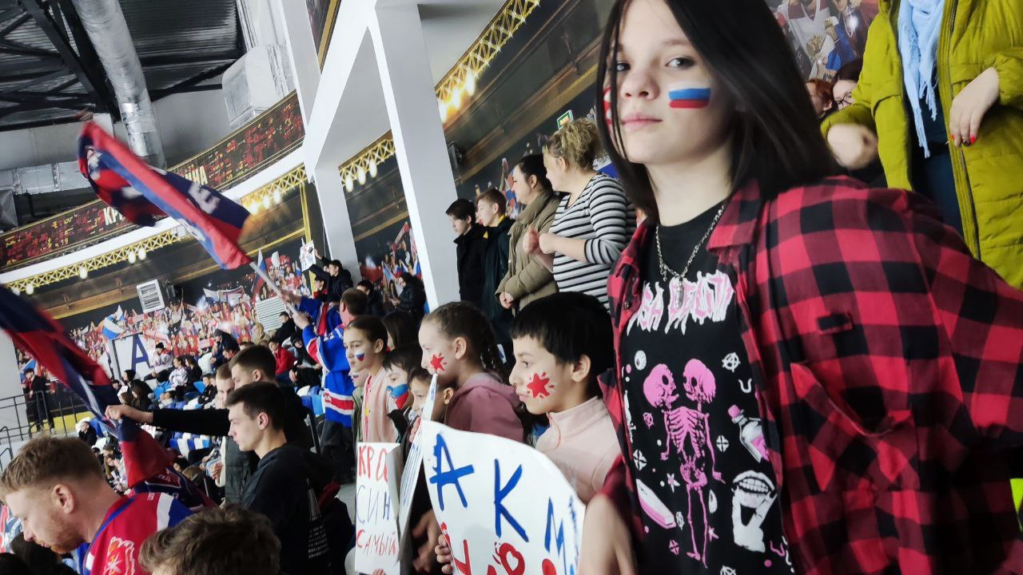
На хоккее
15.03.2023 г. наши ребята побывали на бесплатном хоккейном матче между Тульским клубом "Академия Михайлова" и Тюменским клубом "Рубин".
Немного истории.
История современной «Академии имени Михайлова» началась в 2011 году: в Новомосковске была создана детско-юношеская спортивная школа «Виктория». В 2015 году шефство над школой взяла компания «Полипласт» и с приходом надежного партнера стало возможным создание первого в Тульской области молодежного клуба.
«Академия Михайлова» работает в рамках программы развития хоккея Тульской области. Согласно ей, команда отвечает за развитие профессионального спорта в регионе, и вступление команды в МХЛ — один из важнейших этапов этого развития.
Появление «Академии Михайлова» — это не просто смена названия школы, а абсолютно другой, более качественный и профессиональный подход к делу. Во главе угла стоит развитие каждого воспитанника не только как спортсмена, но и как личности.
Уже сейчас число воспитанников академии превышает 500 человек. «Академия Михайлова» планирует однажды составить основу молодежной команды из своих воспитанников, поэтому клуб активно работает с подрастающими хоккеистами.
Концентрация на развитии своих воспитанников не отменяет турнирных задач. Последние два сезона новомосковская команда выступала в первенстве НМХЛ и оба раза пробивалась в плей-офф Кубка регионов. В МХЛ «Академия Михайлова» будет стремиться повторить этот результат.
Во время матча ребята активно поддерживали нашу команду, переживали за каждую забитую или пропущенную шайбу. И пусть туляки проиграли, но ведь главное – участие, а не победа!
Заряд бодрости и эмоциональный подъём получили все без исключения!
Педагог-психолог Маркова Д.П., воспитанник Владимир В.

Slide 5
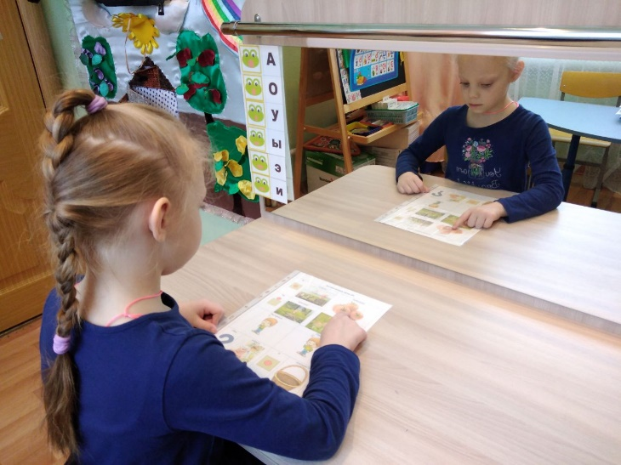
Мнемотехника в работе логопеда
В основе успешного обучения в школе и социализации лежит правильно сформированная речь, которая является одной из важнейших психических функций человека. В работе важен индивидуальный подход, который основывается на интересах ребенка и приносит положительные результаты в коррекционной работе.
Для того, чтобы улучшить прогресс в коррекции речевых нарушений, логопед на занятиях использует различные логопедические технологии.
Технологии представляют собой совокупность различных упражнений и приемов, которые реализуются в определенной последовательности и ориентированы на устранение, либо сглаживание речевых дефектов.
В работе с воспитанниками дошкольного возраста использую логопедическую технологию, которая относится к инновационным технологиям, а именно к арт-терапевтическим методикам – это мнемотехника. Мнемотехника представляет собой совокупность правил и приемов, которые облегчают процесс запоминания информации.
На словосочетания или слова нужно придумать картинки, которые бы их обозначали. В результате весь текст выглядит как определенная схема, смотря на которую ребенок может воспроизвести загадку, стихотворение или скороговорку.
В своей работе с ребятами применяю один или несколько приемов мнемотехники (мнемодорожки, мнемотаблицы). При этом, наибольший эффект достигается при их использовании в виде игр. Такие игры позволяют автоматизировать поставленный звук, развивать фонематический анализ и синтез, позволяет тренировать произвольную слуховую, зрительную, кратковременную и оперативную памяти.
С помощью картинок ребята запоминают артикуляционный уклад звука, выполняют артикуляционную гимнастику, таблицы помогают автоматизировать звук в слогах, словах и предложениях. Мнемотехнические приемы, освоенные ребенком на занятиях, будут служить ему каждый раз, когда он столкнется с необходимостью что-либо запомнить.
Мнемотехника помогает мне в работе не только автоматизировать звуки, но и разучивать стихотворения к празднику. Это приносить радость, как мне, так и ребенку.
Логопед: Барашкова Е.Е.

Slide 6
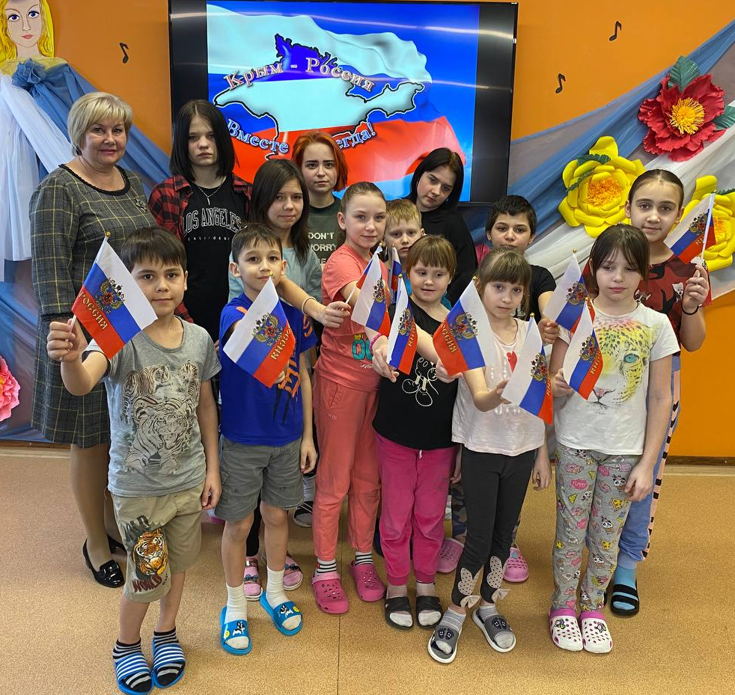
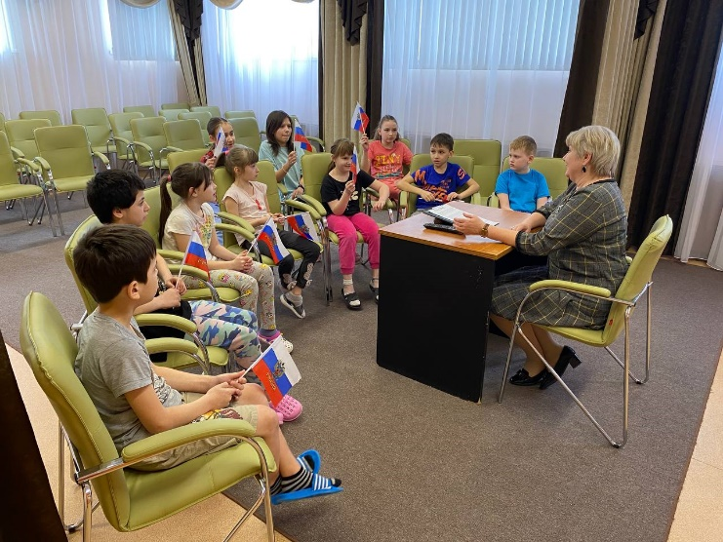
Крым – наш!
18 марта 2023 год - девятая годовщина воссоединения Крыма с Россией.
В этот день был подписан
договор о вхождении Крыма в состав РФ. Эти события вошли в историю как
Крымская (Русская) весна.
Историческая справка.
Исторически полуостров находился в составе России. Крымская АССР образовалась в 1921 году в составе РСФСР, а в 1946 году стала Крымской областью. В 1954 году регион был передан Украинской ССР, а после распада Советского Союза Крым вошел в состав Украины на договорных отношениях.
Однако жители региона всегда придерживались пророссийской позиции, а на фоне политических противоречий, охвативших Украину в 2013 году, руководство Крыма взяло курс на сближение с Россией
Перемены, произошедшие в жизни России в 2014 году, в народе именуют Крымской весной. Первоначально Верховный Совет республики и Севастопольский городской совет 11 марта 2014 года приняли декларацию о независимости регионов, а затем по результатам референдума Крым и город Севастополь вошли в состав РФ. За это решение проголосовали более 96% жителей этих территорий.
Именно 18 марта в Москве был подписан договор о возвращении Крыма в состав России, вступивший в силу 21 марта после ратификации Федеральным собранием РФ.
В 2015 году Госсовет республики внес изменения в закон о праздниках и памятных датах на полуострове, и 18 марта стало Днем воссоединения Крыма с Россией.

Slide 7
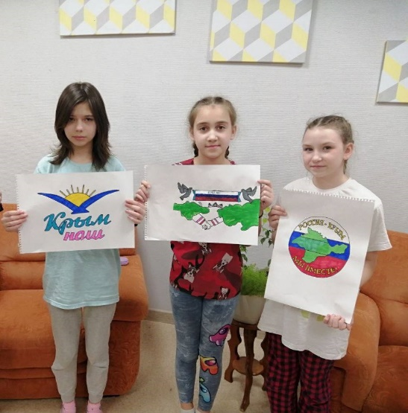
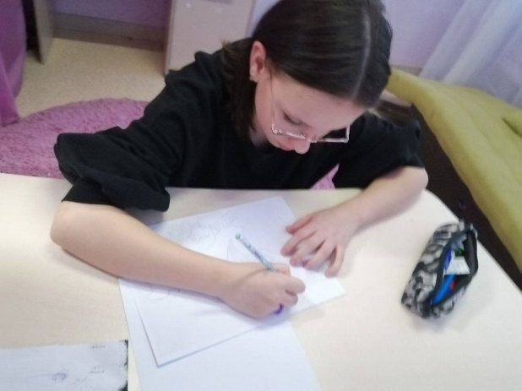
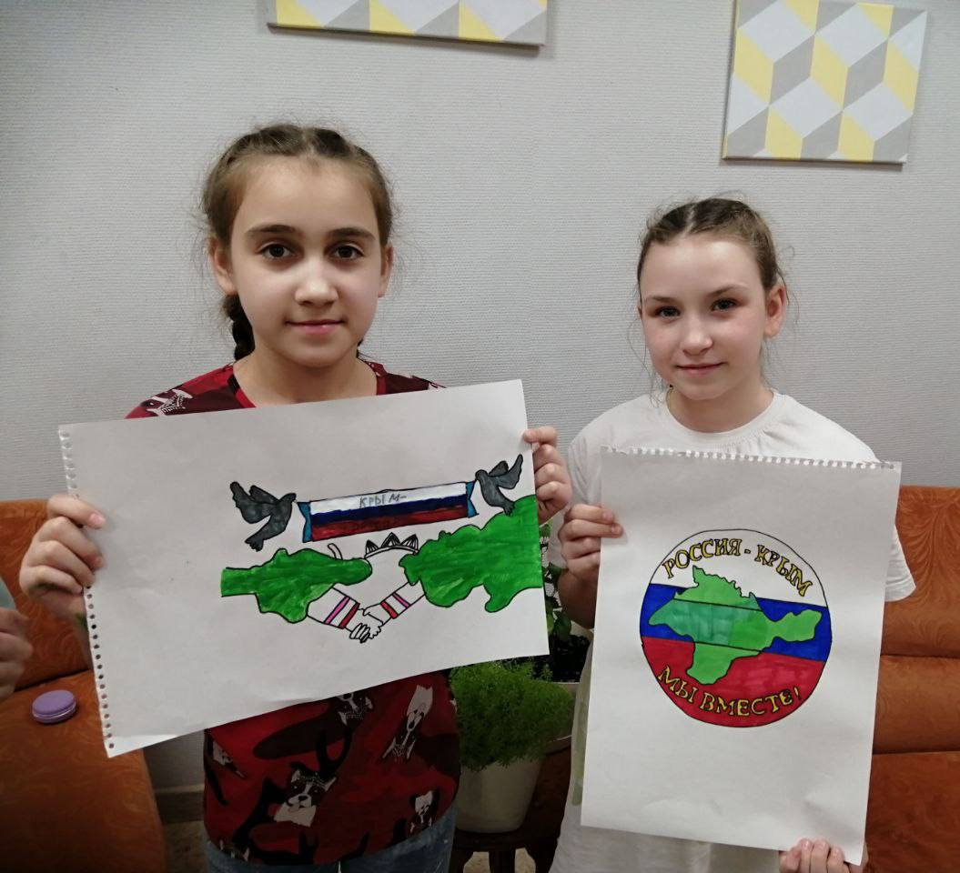
На территории полуострова 18 марта является выходным днем. Все крупные города региона с размахом отмечают торжество — устраивают праздничные концерты и акции, массовые гулянья и ярмарки.
Жители и гости столицы Крыма Симферополя несут цветы к памятнику «Народному ополчению всех времен», а автомобилисты начинают из города торжественный автопробег до самого Севастополя.
Праздничную программу, как правило, завершают салюты и фейерверки. Торжественные мероприятия проходят и в других городах России: шествия, автопробеги, выступления и тематические выставки.
17 марта с целью формирования патриотических чувств, уважения к истории своей страны, развития интереса к историческим событиям, произошедшим в Крыму 2014 года для наших воспитанников прошло мероприятие, посвященное этой дате: «Крым: долгий путь домой».
Ребята с интересом прослушали историко-познавательную информацию, посмотрели онлайн урок «Крымская весна», совместно с воспитателями подготовили тематические рисунки.
Социальный педагог Калистратова А.В., воспитанница Варвара К.

Slide 8
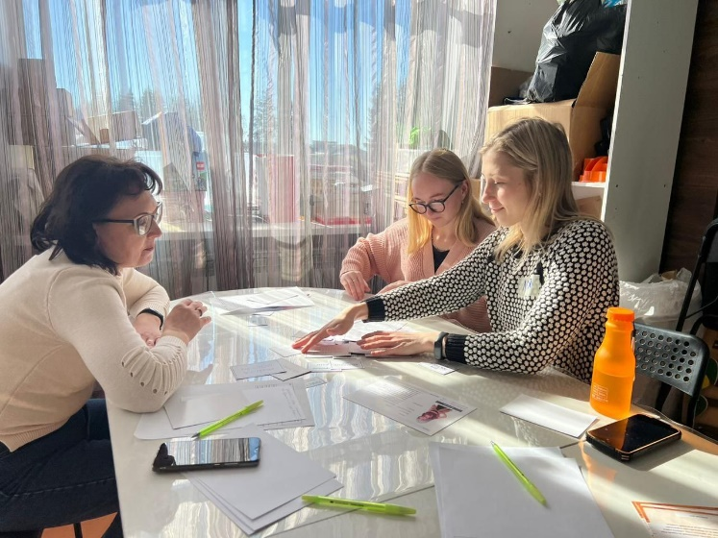
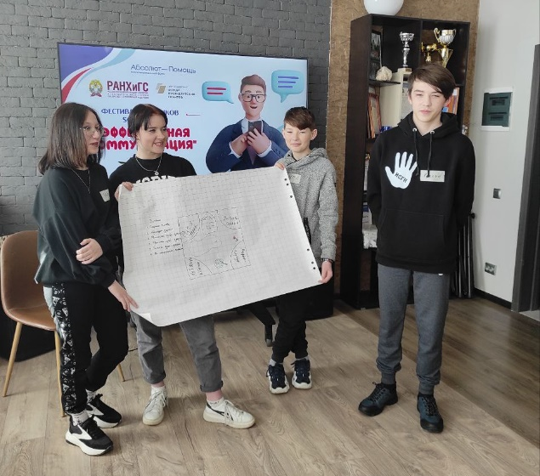
Тренинг «Эффективные коммуникации»
18 марта наши воспитанники совершили очередную поездку в г. Калуга на Фестиваль мягких навыков на тему "Эффективные коммуникации". Ребята проходили следующие станции: Знакомство, Аргументация, Переговоры, Опыт публичных выступлений. Цель тренинга - построение здоровых отношений в команде, управление своими эмоциями, фокусирование на командных целях. На станции "Знакомство" участники учились выявлять интересы друг друга, выявлять и минимизировать недостатки друг друга, критиковать конструктивно, хвалить рационально. На станции "Аргументация" ребята выявляли проблемные ситуации, формулировали своё отношение к ней, учились отстаивать свою позицию и развёрнуто её обосновывать. Применялись методы проблематизации, дискуссии, деловой игры. На станции "Переговоры" участники проводили мини переговоры, пытались прийти к компромиссу, сотрудничеству в условиях ограниченности ресурсов. На станции "Опыт публичных выступлений" ребята прорабатывали золотые правила общения в собственном вымышленном государстве, куда они попадают командой. По итогу все команды участников сформулировали несколько правил эффективной коммуникации: Все участники тренинга успешно справились с практиками, актуализованными в ходе тренинга, получили заряд положительной энергии и расширили опыт продуктивной межличностной коммуникации. Пока подростки учились коммуникации, сопровождающие их взрослые познакомились с первой игрой программы "ПРОчувствуй". Играли, как дети.
Социальный педагог: Калистратова А.В.

Slide 9
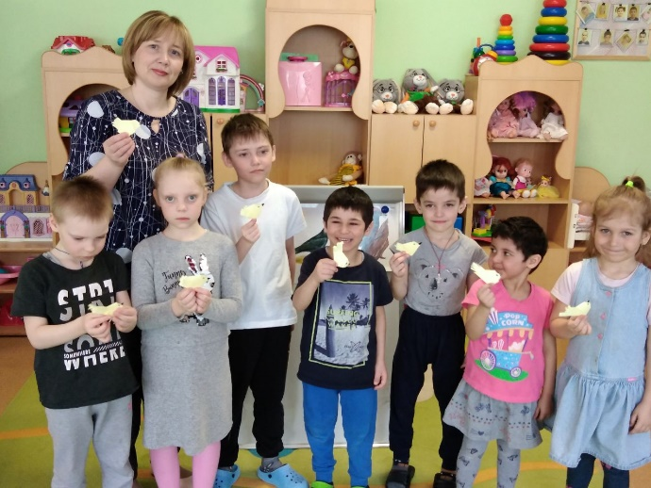
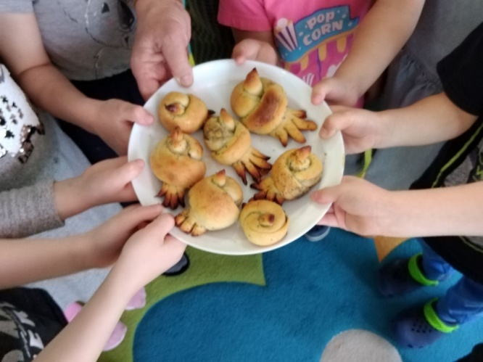
Праздник «Жаворонки»
В течение всего года педагоги продолжают знакомить дошколят с традициями русского народа. 22 марта наши дошколята познакомились со старинным славянским праздником "Жаворонки".
Ребята поговорили о празднике, который почитали наши далекие предки, еще его называли – Сороки. В марте из теплых краев начинали возвращаться перелетные птицы. В народе так и говорили об этом дне:
Когда вода разольется,
Когда лес зазелениться,
Когда птицы прилетают,
Тогда и весна приходит.
Ребята узнали, что этот праздник отмечается в день весеннего равноденствия. Познакомились с традициями и обрядами этого праздника, отгадали загадки про птиц. На Жаворонки день с ночью меряются. Зима кончается, весна начинается. Считалось, что в этот день возвращаются на родину жаворонки, а за ними летят и другие перелетные птицы.
На занятии малыши не только поиграли в игры и попробовали булочку в форме жаворонка, но и смастерили птичку из бумаги. Посмотрите, какие замечательные птички получились у ребят!
А в старину своих птичек дети изготавливали из теста и выпекали. Они выкладывали печеных птичек в кружок, пели и плясали вокруг них, а потом прикрепляли их к веткам деревьев, засовывали под крыши домов, а могли с прикрепленными птичками на веточках бегать по лугу и кликать весну. Иногда в тесто при выпечке «жаворонков» клали какие-нибудь предметы – колечко, пуговицу, монету. А потом гадали о том, что будет: кольцо означало - свадьбу, пуговица – счастье, монета – достаток и богатство.
Вот с таким замечательным праздником познакомились наши малыши.
Логопед: Барашкова Е.Е.

Slide 10
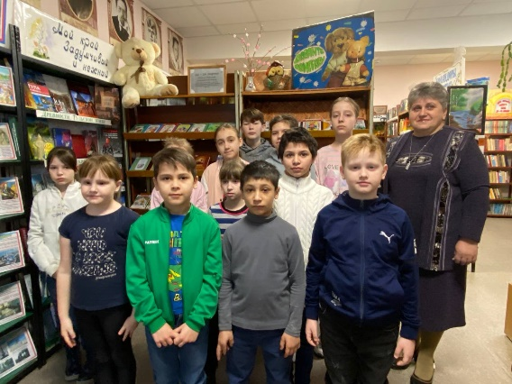
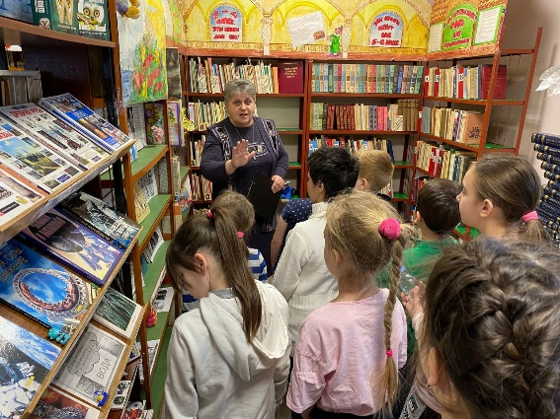
Неделя детской книги
Очень важно для человека
Знать дорогу в библиотеку.
Протяните к знаниям руку.
Выбирайте книгу как друга.
Традиционно, в дни весенних каникул, в России проводится Неделя детской и юношеской книги. В этом году она отмечает 80 - летний юбилей.
Первые «Книжкины именины провёл Лев Кассиль 26 марта 1943 года в Москве. А с 1944 года стало ясно, что одного дня мало. Так родилась НЕДЕЛЯ ДЕТСКОЙ КНИГИ.
Радушно встретили воспитанников стационарного отделения п. Гвардейский в Пореченской сельской библиотеке, где была представлена интересная программа, во время проведения которой дети узнали, для чего нужна библиотека, какие книжки там живут.
Мальчишки и девчонки совершили увлекательное путешествие в мир произведений С. В. Михалкова, узнали, что писатель работал в разных жанрах: писал стихи, пьесы, басни, статьи, заметки, а также о том, что он является автором текстов гимнов Советского Союза и России.
Мероприятие прошло весело и увлекательно. Ребята с хорошим настроением покидали библиотеку.
Педагог-психолог Незамайкина Н.В., воспитанница Ульяна С.

Slide 11
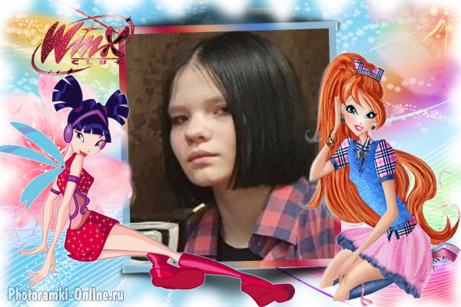
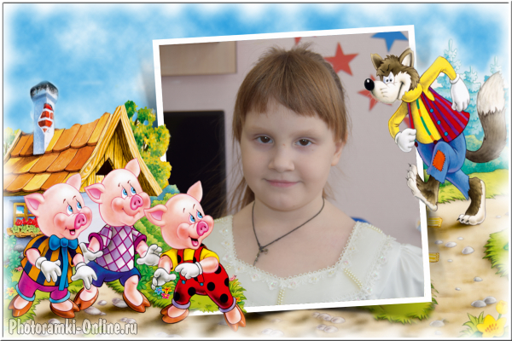
Оранжевое настроение
Анастасия
Варвара
Тебе сейчас желаем, Настя, Веселья, радости, тепла, Любви взаимной, много счастья, Чтоб жизнь прекрасною была! Как можно чаще улыбайся, Сияй, как яркая звезда, И в лучиках добра купайся, И будь здоровой ты всегда!
Пусть тебя удача кружит, Как лихая карусель, Чтобы ты нашла, Варюша, Замечательных друзей! Каждый день пусть будет ярким, Как набор карандашей, Жизни важные подарки Пусть получишь поскорей!
Адрес редакции: 301164, п. Гвардейский, Главный редактор: Газета издаётся 1 раз в месяц
ул. Молодёжная, д. 11 Назарова Н. В.

